Slide 1




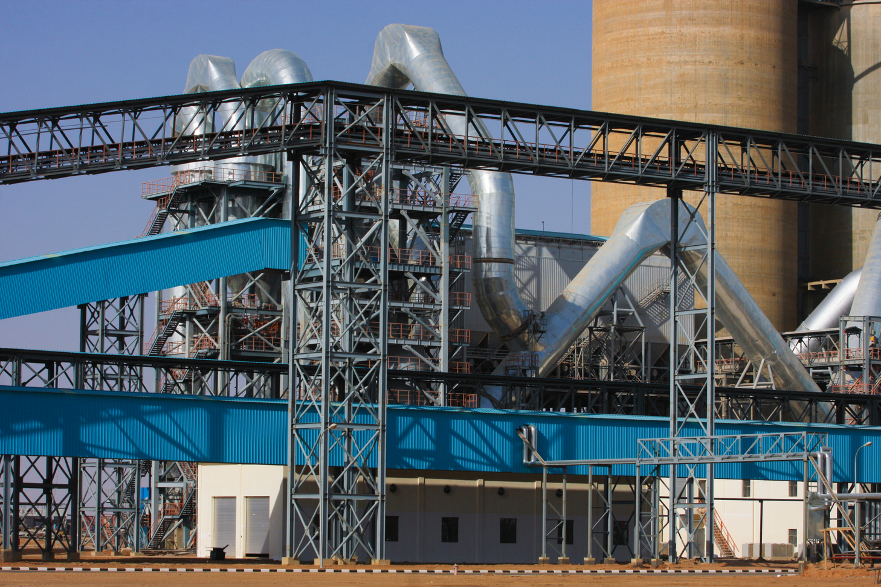

แนะนำบริษัท
บริษัทอภิมุข ณ การไฟฟ้า จำกัด จดทะเบียนนิติบุคคลเมื่อวันที่ 2 เมษายน 2562 นายอภิมุข พัฒนศาสตร์ เป็นผู้บริหาร ดำเนินธุรกิจติดตั้งโซล่าเซลล์เพื่อการอนุรักษ์พลังงานและลดค่าใช้จ่ายให้กับหน่วยนงานราชการ บริษัทเอกชน และบ้านพักที่อยู่อาศัยทั่วไป ผลงานเป็นที่ประจักษ์คือการลดค่าใช้จ่ายด้านการใช้ไฟฟ้าให้กับโรงพยาบาลเชียงรายประชานุเคราะห์ จังหวัดเชียงราย ลงกว่า 1,000,000 บาท (หนึ่งล้านบาท) ต่อเดือน

Slide 2

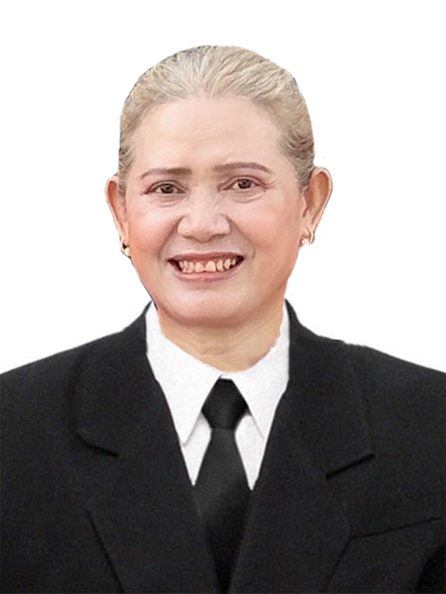
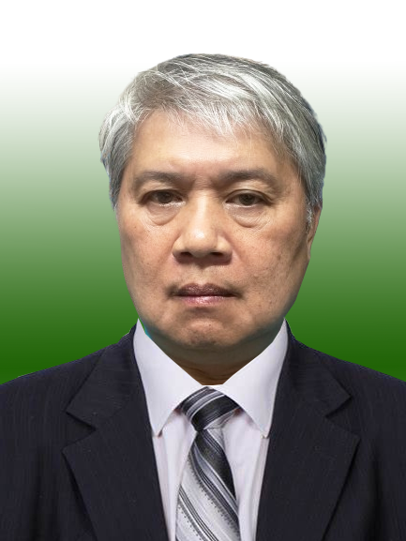

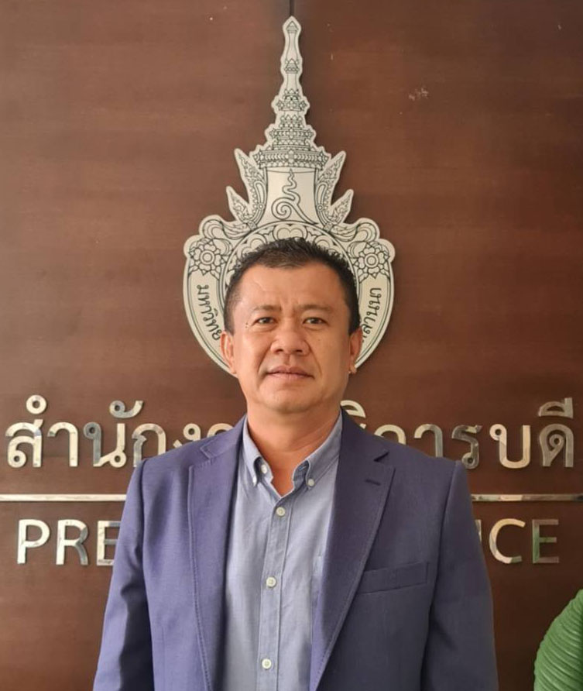
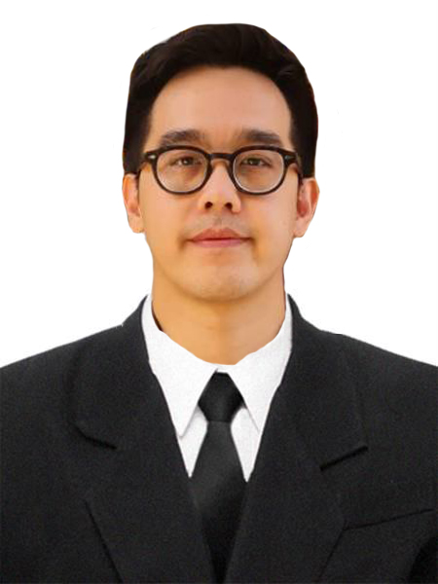
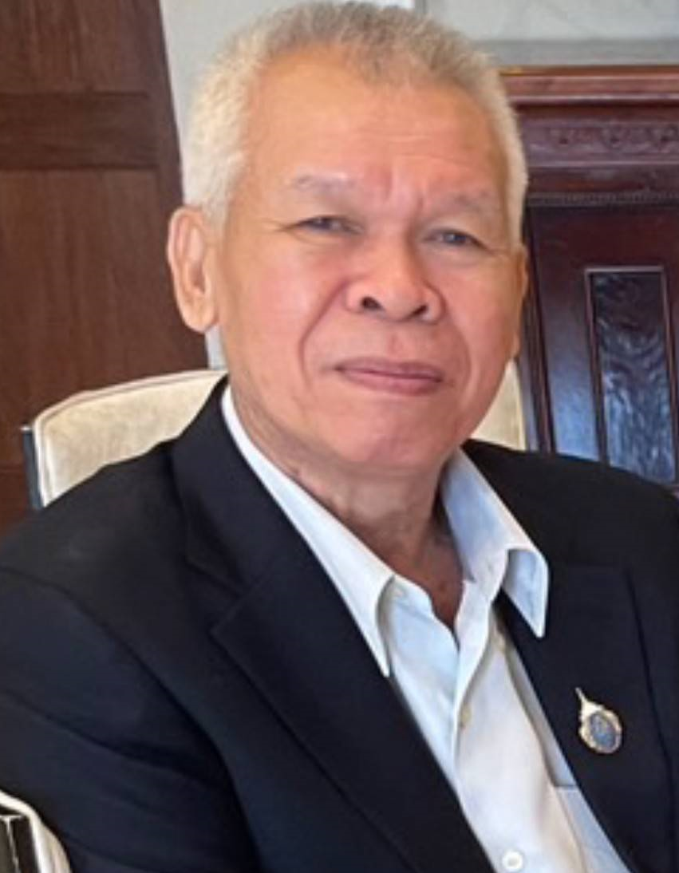
ทีมผู้บริหาร
อภิมุข ณ การไฟฟ้า จำกัด
กันยากร พัฒนศาสตร์
จิตเกษม พัฒนาศิริ
  คณะกรรมการ
  กฎหมาย & ไอที
อภิมุข พัฒนศาสตร์
ศุภณัฐ กีรติพิชญ์
ธนยศ นามบ้าน
  ประธานกรรมการ
  การเงินและการธนาคาร
  การตลาด

Slide 3
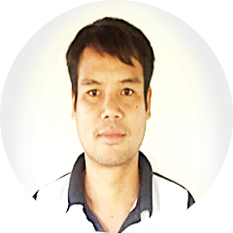
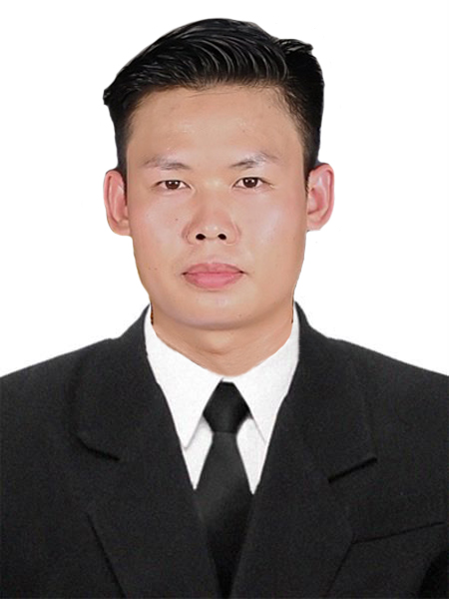

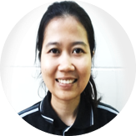
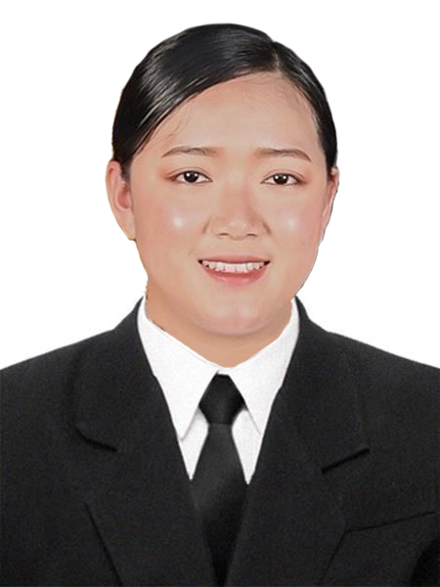
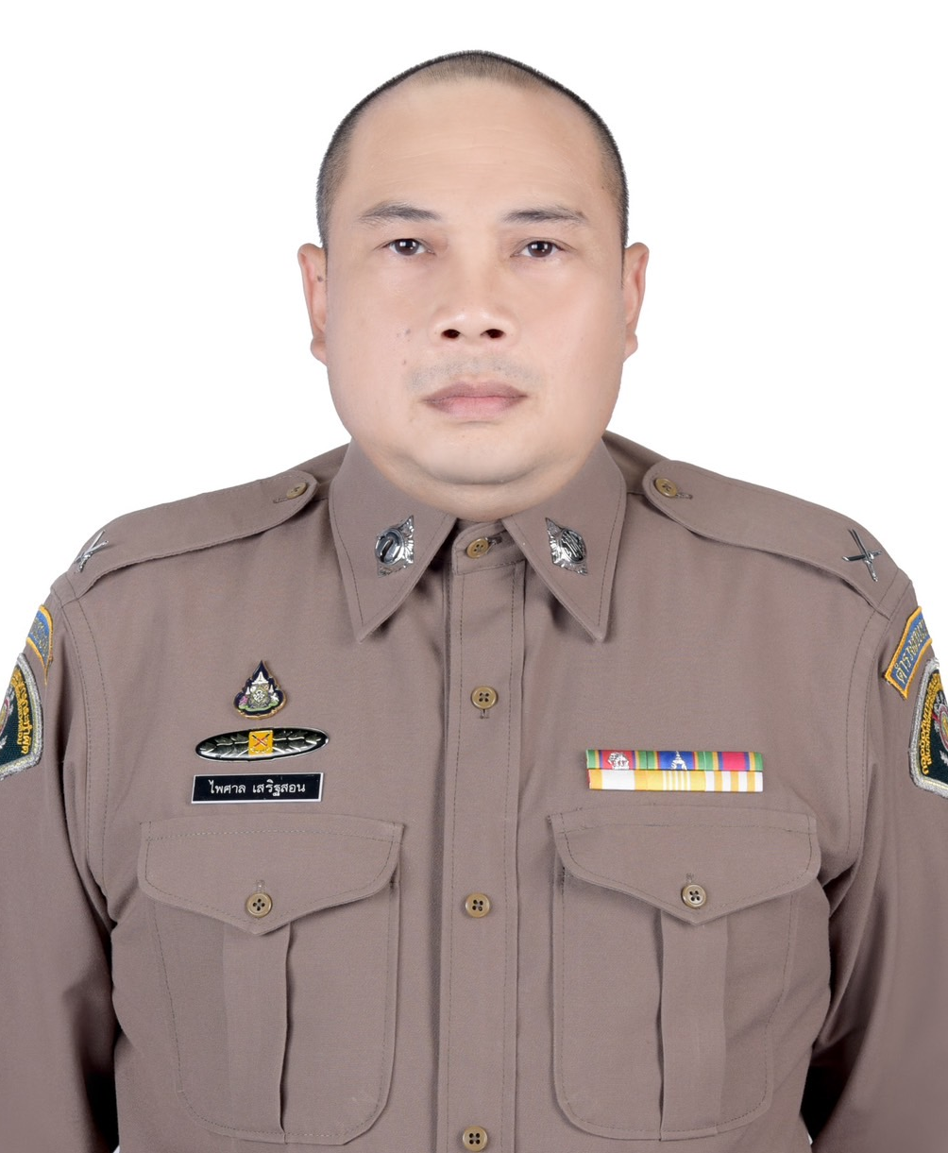
ทีมผู้บริหาร
อภิมุข ณ การไฟฟ้า จำกัด
ปรีชาชาญ ทากุดเรือ
สุทธิพงศ์ รัตนวีระพันธ์
  วิศวะกรโปรเจกต์
  วิศวะกรสำรวจ
ประกอบกิจการ จำหน่ายและติดตั้งอุปกรณ์โซล่าเซลล์
อุปกรณ์ที่ใช้พลังงานแสงอาทิตย์ พลังงานลม และ
พลังงานธรรมชาติทุกชนิด
วันใหม่ กำบังตน
กรองเกรียว หัตถกอง
ไพศาล เสริฐสอน
  วิศวะกรออกแบบ
  บัญชี
  ที่ปรึกษา

Slide 4




วิสัยทัศน์
ในองค์กรของเรา
บริษัทอภิมุข ณ การไฟฟ้า จำกัด
สบายใจ
ปลอดภัย
มีความสุข
ก้าวไปด้วยกัน
พนักงานทุกคนของบริษัทอภิมุข ณ การไฟฟ้า จำกัด ทำงานด้วยความสบายใจ ใส่ใจต่อบริการให้แก่ลูกค้า
หน่วยงานที่ใช้บริการจากเราต้องมีความปลอดภัย ทั้งจากผลงานที่บริษัทรับผิดชอบ และข้อกฎหมายในทุกด้าน
ผู้ใช้บริการ มีความสุขจากค่าไฟฟ้าที่ลดลงได้อย่างเป็นรูปธรรม มีรายได้เพิ่มขึ้นในขณะที่ใช้ไฟฟ้าเท่าเดิม
บุคลากรของบริษัทอภิมุข ณ การไฟฟ้า จำกัด พร้อมก้าวเดินไปพร้อมกับทุกท่านด้วยความสบายใจ ปลอดภัย และมีความสุข

Slide 5





อภิมุข ณ การไฟฟ้า จำกัด
งานผลิตไฟฟ้าขนาดใหญ่
งานผลิตไฟฟ้าขนาดกลาง
งานผลิตไฟฟ้าขนาดย่อม
การติดตั้งโซล่าเซลล์ลดค่าไฟฟ้าให้กับหน่วยงานราชการ ได้แก่ โรงพยาบาลเชียงรายประชานุเคราะห์ จ.เชียงราย โรงพยาบาลสวรรคประชารักษ์ จ.นครสวรรค เป็นต้น
การติดตั้งโซล่าเซลล์ลดค่าไฟฟ้าให้กับบริษัทเอกชน ได้แก่ ห้างแมคโคร สุขุมวิท 77, บริษัทบลูชิป ไมโครเฮาร์ส์ จ.เชียงใหม่, โรงแรมน้ำโขงริเวอร์ไซด์ จ.เชียงราย เป็นต้น
การติดตั้งโซล่าเซลล์ลดค่าไฟฟ้าให้กับบ้านเรือนทั่วไป ได้แก่ บ้านพักอาศัยทั่วไป
ผลงานที่ผ่านมา

Slide 6



ความเป็นมา
การเติบโตของอุตสาหกรรมด้านต่าง ๆ ได้เพิ่มขึ้นอย่างมากมาย มีการใช้ทรัพยากรธรรมชาติอย่างน้ำมันและถ่านหิน มีการตัดไม้ทำลายป่าที่เป็นที่อยู่ของสัตว์ป่าและแหล่งต้นน้ำลำธาร ส่งผลทำให้เกิดปัญหาภาวะโลกร้อน (Global Warming) ที่การเพิ่มขึ้นของอุณหภูมิเฉลี่ยของอากาศใกล้พื้นผิวโลกและน้ำในมหาสมุทรมีอุณหภูมิเฉลี่ยเพิ่มขึ้นอย่างต่อเนื่อง เกิดจากความเข้มของก๊าซเรือนกระจก (Greenhouse Gas) ก๊าซในชั้นบรรยากาศโลกที่ดูดซับและปลดปล่อยรังสีช่วงความถี่อินฟราเรดร้อน (Thermal Infrared Range) ทำให้เกิดการสูญเสียความร้อนบางส่วนออกสู่ห้วงอวกาศภายนอกและปลดปล่อยความร้อนกลับสู่พื้นผิวโลก เปรียบเสมือนกระจกที่สะท้อนรังสีความร้อนไม่ให้ออกไปจากโลก จึงเรียกว่า ปรากฏการณ์เรือนกระจก (Greenhouse Effect) และเรียกการปล่อยก๊าซเรือนกระจกว่า การปล่อยคาร์บอน (Carbon Emission) เป็นสาเหตุที่ทำให้เกิดภัยพิบัติทางธรรมชาติที่รุนแรงในสถานที่ต่าง ๆ ทั่วโลก เพิ่มมากขึ้น จึงไม่ใช่เรื่องที่ไกลตัวอีกต่อไป เราทุกคนล้วนได้รับผลกระทบต่อการเปลี่ยนทางภูมิศาสตร์ที่เปลี่ยนไป เป็นหน้าที่ของทุกคน ที่จะช่วยกันลดผลกระทบที่จะเกิดขึ้นในอนาคตก่อนที่ทุกอย่างจะยากเกินกว่าจะเยียวยาได้
ประเทศไทยเข้าร่วมความตกลงปารีสว่าด้วยการควบคุมอุณหภูมิของโลกไม่ให้สูงเกิน ๒ องศา และมีแผนปฏิบัติการลดก๊าซเรือนกระจก 2564-2573 เน้นการลดก๊าซเรือนกระจกใน 3 สาขาหลัก คือ พลังงานและขนส่ง อุตสาหกรรมและการใช้ผลิตภัณฑ์ และการจัดการของเสีย นำไปสู่การปฏิรูปภาคพลังงานครั้งใหญ่เพื่อเปลี่ยนประเทศไทยให้เป็นสังคมคาร์บอนต่ำ เช่น กำหนดว่า 50% ของโรงไฟฟ้าที่จะสร้างขึ้นใหม่ต้องเป็นโรงไฟฟ้าพลังงานหมุนเวียน เพื่อให้พลังงานหมุนเวียนเข้ามาเป็นสัดส่วนของไฟฟ้าให้ได้มากที่สุด ชะลอการใช้โรงงานไฟฟ้าถ่านหิน หรือเลิกใช้ไฟฟ้าจากถ่านหิน สอดคล้องกับวิสัยทัศน์ของผู้บริหารอภิมุข ณ การไฟฟ้า จำกัด ที่มุ่งมั่นสร้างสังคมที่ใช้พลังงานไฟฟ้าจากแสงอาทิตย์ ตรงตามนโยบายของรัฐ และเป็นไปตามกระแสของโลกที่ต้องการโลกที่สวยงาม สูดอากาศบริสุทธิ์

Slide 7
หัวข้อที่นำเสนอ
01 จุดเปลี่ยนในการทำโครงการ
02 ภารกิจและวิสัยทัศน์
03 นวัตกรรมและเทคโนโลยี ที่นำมาปรับใช้

Slide 8





01 จุดเปลี่ยน
ในการทำโครงการ
ในอดีต บริษัทอภิมุข ณ การไฟฟ้า จำกัด เป็นเพียงผู้รับเหมาก่อสร้างและติดตั้งโซล่าเซลล์ให้กับลูกค้าเท่านั้น
ด้วยวิสัยทัศน์ของผู้บริหารที่เห็นถึงแนวโน้มในการเปลี่ยนแปลงการใช้ไฟฟ้าในอนาคต จึงมีการปรับโครงสร้างบริษัทและกำหนดทิศทางการทำงานให้มีความชัดเจน และมุ่งมั่นที่จะเป็นผู้ประกอบการโซล่าเซลล์รายใหญ่ของประเทศให้ได้ จากความสำเร็จของโครงการติดตั้งโซล่าเซลล์ให้กับโรงพยาบาลเชียงรายประชานุเคราะห์ ที่ลูกค้าขอให้บริษัทเพิ่มกำลังการผลิตไฟฟ้าให้มากขึ้น ทั้งที่พื้นที่มีจำกัด เป็นตัวบ่งชี้ว่าวิสัยทัศน์ของผู้บริหารถูกต้องและกำลังผลิดอกออกผล
ปี 2024 เป็นปีที่บริษัทมีความพร้อมทั้งบุคลากรและนวัตกรรมที่พร้อมบริการหน่วยงานราชการในวงกว้างมากยิ่งขึ้น และพร้อมที่จะเติบโตให้มากยิ่งขึ้น

Slide 9



โครงการที่
ประสบความสำเร็จ
ปี ค.ศ.2021
ปี ค.ศ.2022
ปี ค.ศ.2023
โครงการที่ 1
โครงการที่ 2
โครงการที่ 3
ติดตั้งโซล่าเซลล์บนหลังคาบ้านเรือน แบบ Rooftop รวมกันไม่น้อยกว่า 100 กิโลวัตต์
ติดตั้งโซล่าเซลล์บนหลังคาหน่วยงานราชการ แบบ Rooftop รวมกันไม่น้อยกว่า
4 เมกกะวัตต์
ติดตั้งโซล่าเซลล์บนหลังคาหน่วยงานราชการ แบบ Rooftop รวมกันไม่น้อยกว่า
22 เมกกะวัตต์

Slide 10


กิจกรรมปี ค.ศ.2022 - 2023
ติดตั้งโซล่าเซลล์ขนาด 1,280 กิโลวัตต์ ให้กับโรงพยาบาลหนองคาย จ.หนองคาย
ติดตั้งโซล่าเซลล์ขนาด 792 กิโลวัตต์ ให้กับโรงพยาบาลสวรรคประชารักษ์ จ.นครสวรรค
ติดตั้งโซล่าเซลล์ขนาด 200 กิโลวัตต์ ให้กับห้างแมคโคร จ.กรุงเทพ
ติดตั้งโซล่าเซลล์ขนาด 378 กิโลวัตต์ ให้กับบริษัทบลูชิป ไมโครเฮาร์ส์ จ.เชียงใหม่
ติดตั้งโซล่าเซลล์ขนาด 200 กิโลวัตต์ ให้กับห้างแมคโคร สุขุมวิท 77 จ.กรุงเทพ
ติดตั้งโซล่าฟาร์มขนาด 20,000 กิโลวัตต์ ให้กับบริษัทเอเซีนซีเมนต์ จำกัด จ.สระบุรี
ความสำเร็จ
ในปีที่ผ่านมา

Slide 11
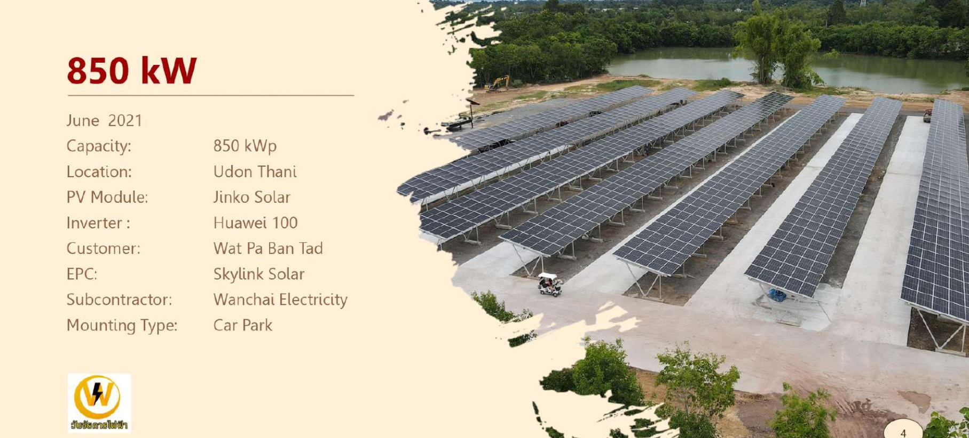
ความสำเร็จ
ในปีที่ผ่านมา

Slide 12
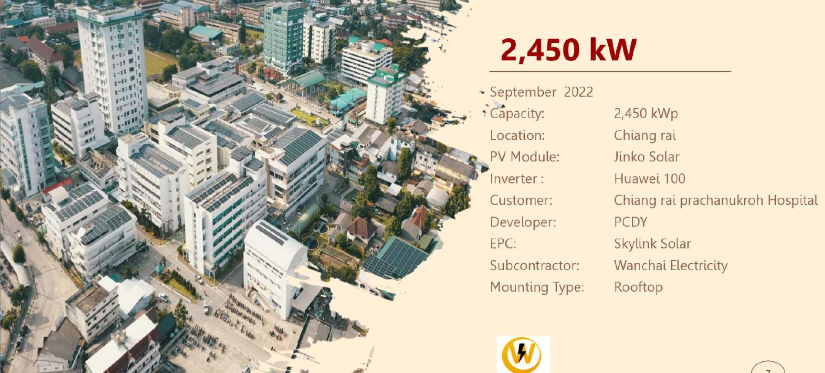
ความสำเร็จ
ในปีที่ผ่านมา

Slide 13
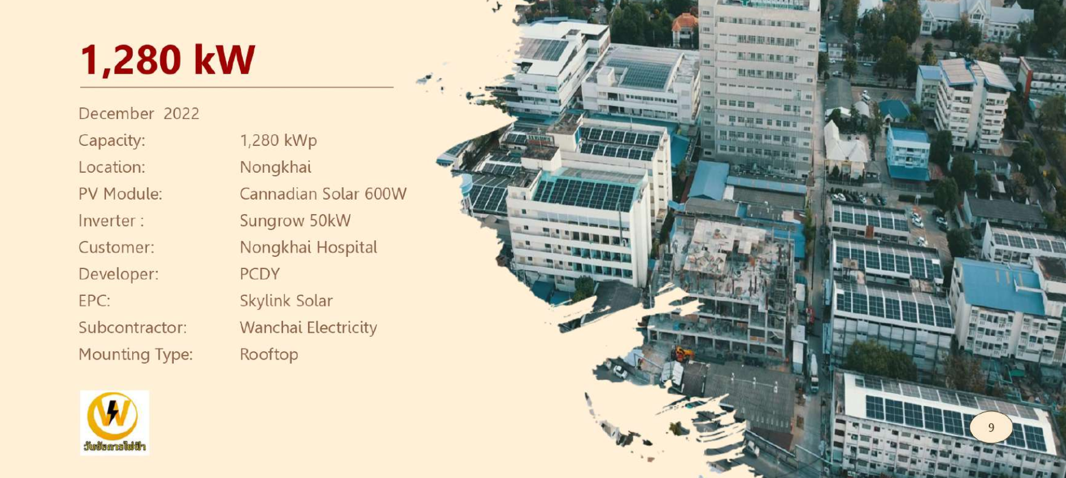
ความสำเร็จ
ในปีที่ผ่านมา

Slide 14
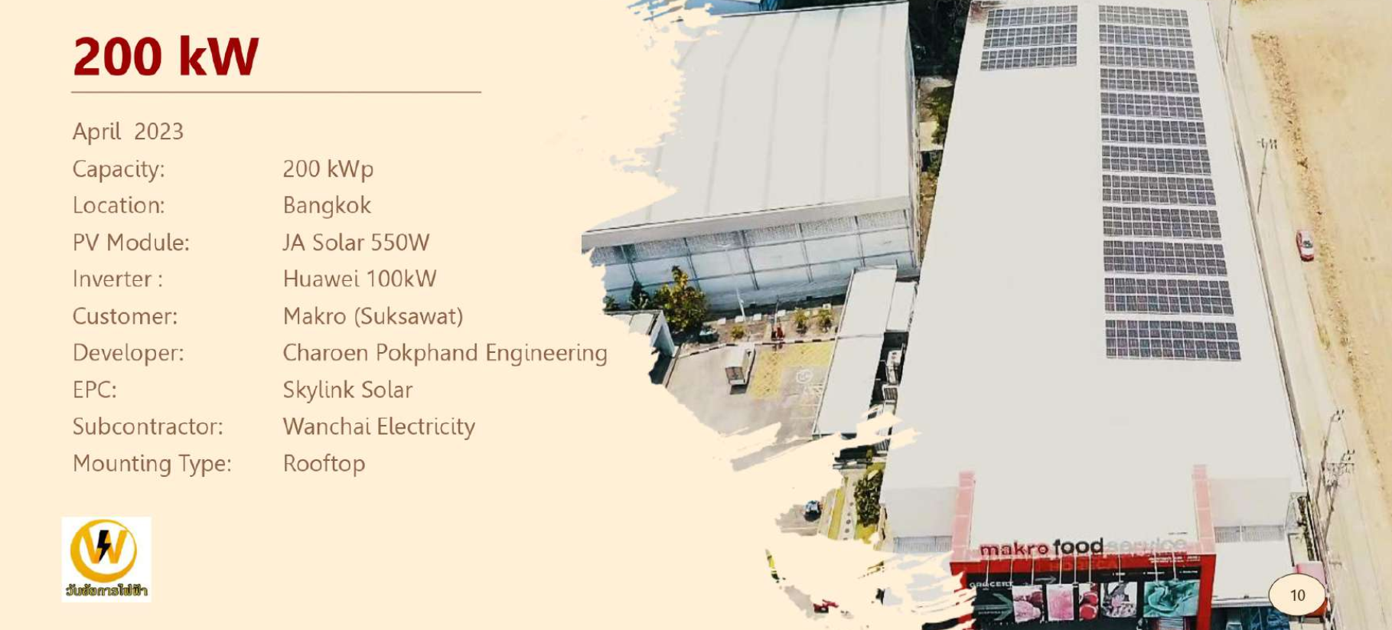
ความสำเร็จ
ในปีที่ผ่านมา

Slide 15
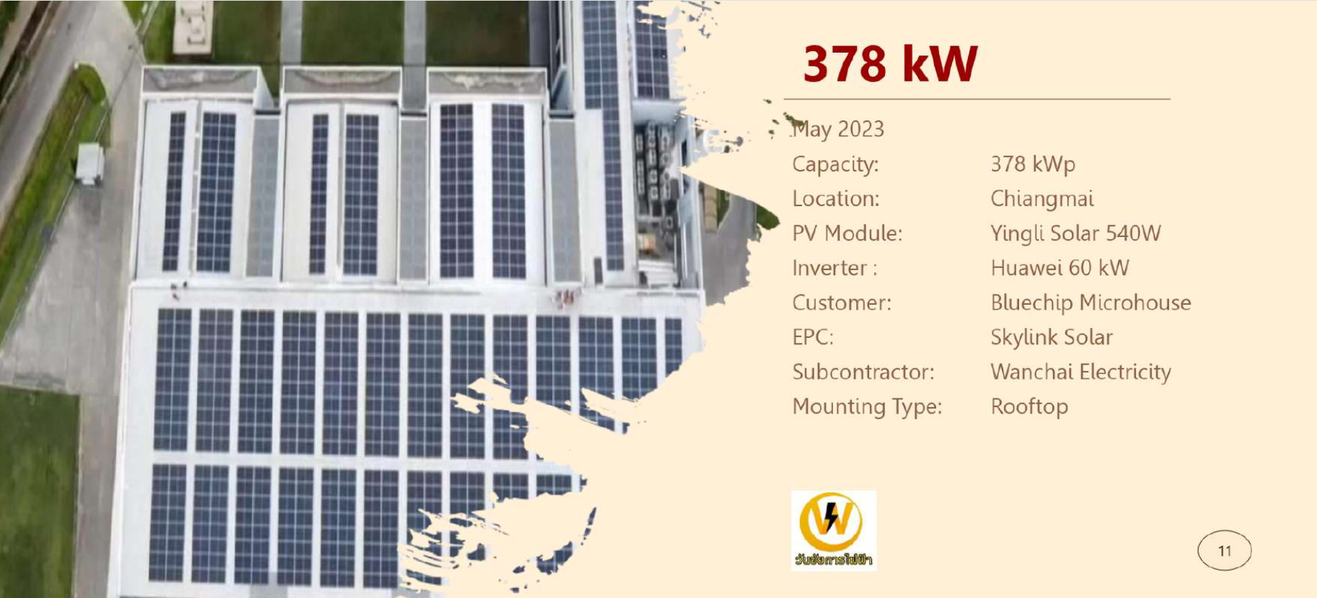
ความสำเร็จ
ในปีที่ผ่านมา

Slide 16

02 ภารกิจและวิสัยทัศน์
บริหารบุคลากรในองค์กรให้มีประสิทธิภาพ
นำเสนอภารกิจและวิสัยทัศน์
ในปี ค.ศ.2024 และอีก 2 ปีข้างหน้า
เหตุผลและความสำคัญของการบริหารคนในองค์กร
ปี 2024 เป็นก้าวสำคัญของบริษัทอภิมุข ณ การไฟฟ้า จำกัด ด้วยการมีบุคลากรที่มีคุณภาพมาร่วมงานจำนวนมาก และบริษัทตั้งเป้าว่า ปี 2024 จะเป็นปีที่สามารถติดตั้งโซล่าเซลล์ให้กับหน่วยงานราชการ/บริษัทเอกชนได้อย่างน้อย 50 เมกกะวัตต์ เป็นการเติบโตกว่าปีที่ผ่านแบบก้าวกระโดด และเพิ่มเป็นขนาด 100 เมกกะวัตต์ ในปี 2025 และสูงถึง 200 เมกกะวัตต์ ในปี 2026
บริษัทอภิมุข ณ การไฟฟ้า จำกัด ให้ความสำคัญกับการบริหารบุคลากรเป็นลำดับแรก บุคลากรที่ดีมีคุณภาพจะเป็นผู้ที่ให้บริการที่ดีที่สุดได้เสมอ ผลงานที่ผ่านมาเป็นเครื่องพิสูจน์แล้วว่า บุคลากรที่มีคุณภาพจะเป็นผู้ที่สร้างผลงานที่มีคุณภาพและบริการที่ดีที่สุด

Slide 17

แนวทางปฏิบัติและแผนงาน
ปี ค.ศ. 2024 - 2027
2024
แผนงานปี ค.ศ.2024
2025
แผนงานปี ค.ศ.2025
ติดตั้งโซล่าเซลล์ให้กับหน่วยงานราชการ /เอกชน ขนาดไม่น้อยกว่า 50 เมกกะวัตต์
ติดตั้งโซล่าเซลล์ให้กับหน่วยงานราชการ /เอกชน ขนาดไม่น้อยกว่า 100 เมกกะวัตต์
2026
การวางแผนปี 2026
2027
แผนงานปี ค.ศ.2027
ติดตั้งโซล่าเซลล์ให้กับหน่วยงานราชการ /เอกชน ขนาดไม่น้อยกว่า 200 เมกกะวัตต์
ติดตั้งโซล่าเซลล์ให้กับหน่วยงานราชการ/เอกชน ขนาดไม่น้อยกว่า 500 เมกกะวัตต์

Slide 18


ทิศทางการพัฒนา
ธุรกิจ

Slide 19

03 นวัตกรรมและเทคโนโลยี
การติดตั้งโซล่าเซลล์ส่วนใหญ่เป็นการติดตั้งแบบคงที่ แต่ด้วยพื้นที่ในหน่วยงานราชการมีค่อนข้างจำกัด อีกทั้งความสูงของอาคารแต่ละหลังที่สูงไม่เท่ากัน ทำให้เกิดการบังแสงแดดซึ่งกันและกัน เป็นสาเหตุที่ทำให้ประสิทธิภาพการผลิตไฟฟ้าของโซล่าเซลล์ลดลง
การติดตั้งโซล่าเซลล์แบบคงที่จะผลิตกระแสไฟฟ้าได้สูงสุดในเวลาที่แสงอาทิตย์ตั้งฉากกับแผ่นโซลล่าเซลล์
ด้วยนวัตกรรมนำตะวันที่บริษัทคิดค้นขึ้นมาจะช่วยลดปัญหาความแออัดของพื้นที่ได้ด้วยการทำให้แผงโซล่าเซลล์ตั้งฉากกับแสงอาทิตย์ตั้งแต่เช้าถึงเย็น โดยสามารถผลิตกระแสไฟฟ้าแบบสูงสุดได้เกือบตลอดเวลา

Slide 20
อภิมุข กับคาร์บอนเครดิต
การแก้ปัญหาภาวะเรือนกระจก
ตั้งแต่ปี 2564 เป็นต้นไปต้องปล่อยก๊าซเรือนกระจกไม่เกินปริมาณที่ปล่อยในปี 2562 และกำหนดเป้าหมายลดการปล่อยสุทธิลงครึ่งหนึ่งภายในปี 2573 และการปล่อยสุทธิในภาคการผลิตไฟฟ้าเป็นศูนย์ภายในปี 2583 และปล่อยให้เป็นศูนย์ภายในปี 2593
ยุติการพึ่งพาพลังงานฟอสซิลและแทนที่ด้วยพลังงานหมุนเวียน เร่งติดตั้งระบบผลิตไฟฟ้าจากพลังงานหมุนเวียน ไม่ว่าจะเป็นแสงอาทิตย์ ก๊าซชีวภาพ ชีวมวล ลม และพลังน้ำขนาดเล็ก ควบคู่กับการเพิ่มประสิทธิภาพการใช้พลังงาน
พัฒนาบัญชีรายชื่อการปล่อยก๊าซเรือนกระจกจากภาคอุตสาหกรรมทุกประเภทและทุกขนาดทั่วประเทศ เพื่อสร้างฐานข้อมูลสำหรับลดการปล่อยก๊าซเรือนกระจากที่มีประสิทธิภาพ ส่งเสริมการลงทุนสู่การเป็นอุตสาหกรรมคาร์บอนต่ำ
กำหนดนโยบายที่เอื้อให้ประชาชนร่วมรับผิดชอบต่อปัญหาการเปลี่ยนแปลงสภาพภูมิอากาศอย่างเป็นธรรม เช่น สนับสนุนการติดตั้งโซลาร์เซลล์ในครัวเรือน โดยข้อมูลของกระทรวงพลังงานพบว่า ในปี 2563 คนไทยปล่อยก๊าซคาร์บอนไดออกไซด์โดยเฉลี่ยคนละ3.87 ตัน การติดตั้งโซลาร์เซลล์ขนาด 3 กิโลวัตต์บนหลังคาบ้านจะสามารถลดก๊าซคาร์บอนไดออกไซด์ได้ปีละ 1.6 ตัน หรือลดได้ 20% ต่อครัวเรือน
การติดตั้งโซล่าเซลล์ไม่เพียงแต่ช่วยให้หน่วยงานสามารถลดค่าใช้จ่ายด้านพลังงานไฟฟ้าได้อย่างเป็นรูปธรรมแล้ว ยังเป็นการช่วยเหลือโลกใบนี้ให้สะอาดมากขึ้นจากการไม่ใช้พลังงานจากซากซอสซิล และทำให้ลดการใช้คาร์บอนที่เป็นส่วนสำคัญของการทำให้เกิดโลกร้อน ผู้ใช้โซล่าเซลล์จึงจะได้คาร์บอนเครดิตที่สามารถนำมาขายเป็นรายได้เพิ่มให้กับตนเองได้
ปัจจุบัน มีบริษัทคาร์บอนเครดิตชั้นนำของประเทศไทยและมาเลเซีย ติดต่อมายังบริษัทอภิมุข ณ การไฟฟ้า จำกัด เพื่อขอซื้อคาร์บอนเครดิตจากการผลิตไฟฟ้าด้วยโซล่าเซลล์ที่บริษัทติดตั้ง
อนาคตลูกค้าของบริษัทนอกจากจะติดตั้งโซล่าเซลล์ใช้ไฟฟ้าจากพลังงานสะอาดที่ลดค่าใช้จ่ายแล้ว ยังสามารถมีรายได้เพิ่มอีกด้วย

Slide 21

THANK YOU
ขอขอบคุณ
บริษัทอภิมุข ณ การไฟฟ้า จำกัด

Slide 22

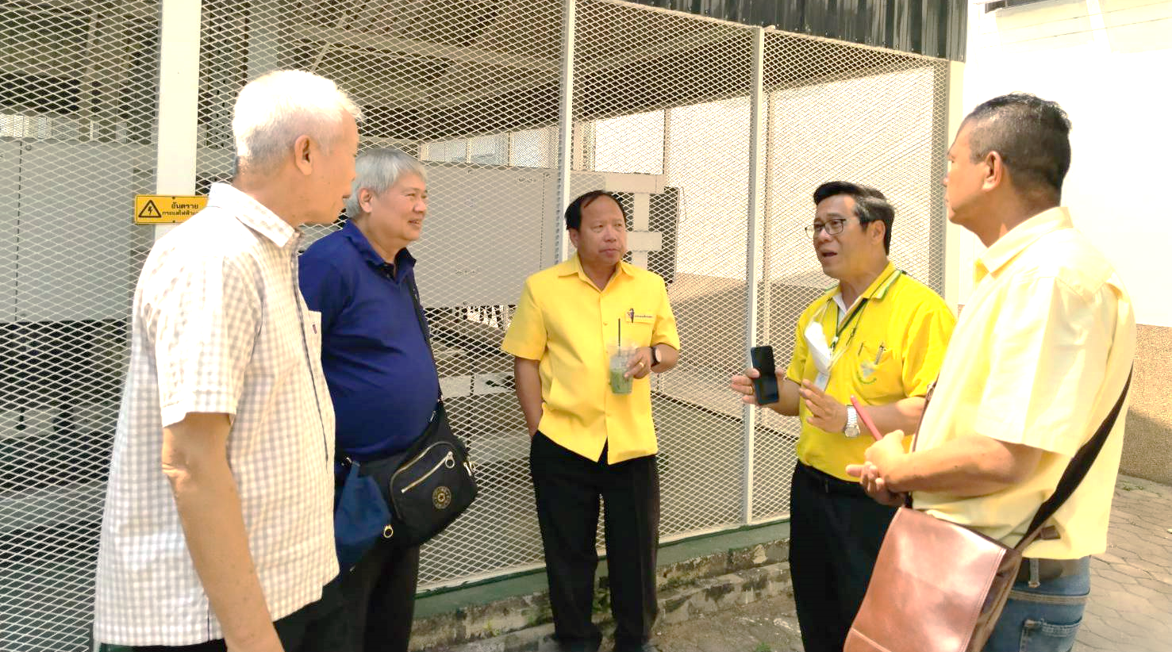
อภิมุข ณ การไฟฟ้า จำกัด
สอบถามข้อมูลเพิ่มเติม ติดต่อ
CONTACT US
อภิมุข พัฒนศาสตร์
เบอร์โทร 094-836-2894

